Slide 1
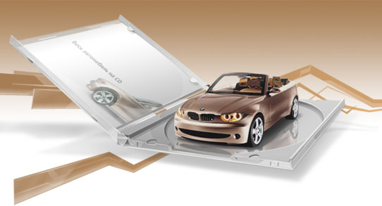
Обучающая программа
по теме «Устройство тормозной системы автомобиля ВАЗ 2110»
Автор: Макарцев Александр Николаевич

Slide 2
Особенности устройства тормозной системы
На автомобиле применена рабочая тормозная система с диагональным разделением контуров, что обеспечивает высокую активную безопасность автомобиля. Один контур гидропривода обеспечивает работу правого переднего и левого заднего тормозных механизмов, другой — левого переднего и правого заднего.
При отказе одного из контуров рабочей тормозной системы используется второй контур, обеспечивающий остановку автомобиля с достаточной эффективностью.
В гидравлический привод включены вакуумный усилитель 6 и двухконтурный регулятор 9 давления задних тормозов.
Стояночная тормозная система имеет привод на тормозные механизмы задних колес.
ВАКУУМНЫЙ УСИЛИТЕЛЬ
РЕГУЛЯТОР ДАВЛЕНИЯ
ГЛАВНЫЙ ЦИЛИНДР
ТОРМОЗНОЙ МЕХАНИЗМ ПЕРЕДНЕГО КОЛЕСА
ТОРМОЗНОЙ МЕХАНИЗМ ЗАДНЕГО КОЛЕСА
СТОЯНОЧНАЯ ТОРМОЗНАЯ СИСТЕМА
ДАТЧИК АВАРИЙНОГО УРОВНЯ ТОРМОЗНОЙ ЖИДКОСТИ

Slide 3
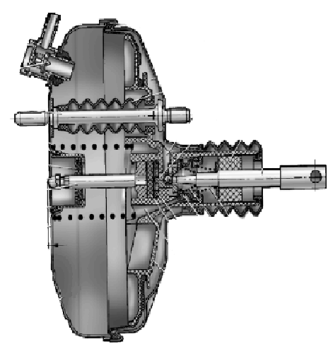
Вакуумный усилитель
1 — корпус вакуумного усилителя;
2 — чашка корпуса усилителя;
3 — шток;
12
4 — регулировочный болт;
11
13
5 — уплотнитель штока;
6 — уплотнительное кольцо фланца
главного цилиндра;
10
B
14
9
7 — возвратная пружина диафрагмы;
8
8 — шпилька усилителя;
D
18
15
16
17
9 — фланец крепления наконечника;
7
10 — клапан;
11 — наконечник шланга;
6
12 — диафрагма;
5
13 — крышка корпуса усилителя;
4
14 — уплотнительный чехол;
15 — поршень;
3
16 — защитный чехол корпуса клапана;
17 — воздушный фильтр;
2
18 — толкатель;
21
19 — возвратная пружина толкателя;
1
22
20
19
20 — пружина клапана;
23
21 — клапан;
C
22 — втулка корпуса клапана;
24
23 — буфер штока;
24 — корпус клапана;
A
А — вакуумная камера;
В — атмосферная камера;
С, D — каналы

Slide 4
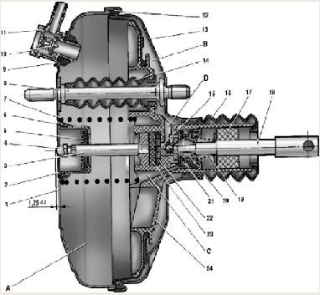
Принцип работы вакуумного усилителя
Резиновая диафрагма 12 вместе с корпусом 24 клапана делят полость вакуумного усилителя на две камеры: вакуумную А и атмосферную В.
Камера А соединяется с впускной трубой двигателя через обратный клапан наконечника 11 и шланг
Корпус 24 клапана пластмассовый. На выходе из крышки он уплотняется гофрированным защитным чехлом 16.
В корпусе клапана размещен шток 3 привода главного цилиндра с опорной втулкой, буфер 23 штока, поршень 15 корпуса клапана, клапан 21 в сборе, возвратные пружины 19 и 20 толкателя и клапана, воздушный фильтр 17, толкатель 18.
При нажатии на педаль перемещается толкатель 18, поршень 15, а вслед за ними и клапан 21 до упора в седло корпуса клапана.
При дальнейшем перемещении поршня, его седло отходит от клапана и через образовавшийся зазор камера В соединяется с атмосферой. Воздух, поступивший через фильтр 17, зазор между поршнем и клапаном и канал D, создает давление на диафрагму 12.
За счет разности давления в камерах А и В корпус клапана перемещается вместе со штоком 3, который действует на поршень главного цилиндра.
При отпущенной педали клапан 21 отходит от седла корпуса и через образовавшийся зазор и канал С камеры А и В сообщаются между собой.

Slide 5
Задание
Заполните пропуски:
Полость вакуумного усилителя делится на две камеры: _______ и ______.
Корпус клапана ______________.
При нажатии на педаль перемещается ________, ________, а вслед за ними и _________ до упора в седло корпуса клапана.
За счет разности давления в камерах А и В корпус клапана перемещается вместе со _________, который действует на поршень главного цилиндра.
При ___________ педали клапан отходит от седла корпуса и через образовавшийся зазор и __________ камеры А и В сообщаются между собой.
Выберите правильный вариант ответа
вакуумная, атмосферная, железный, клапан, поршень, толкатель, шток, отпущенная, клапан С
вакуумная, атмосферная, пластмассовый, толкатель, поршень, клапан, шток, отпущенная, клапан С
вакуумная, воздушная, пластмассовый, толкатель, поршень, клапан, шток, нажатая, клапан D

Slide 6
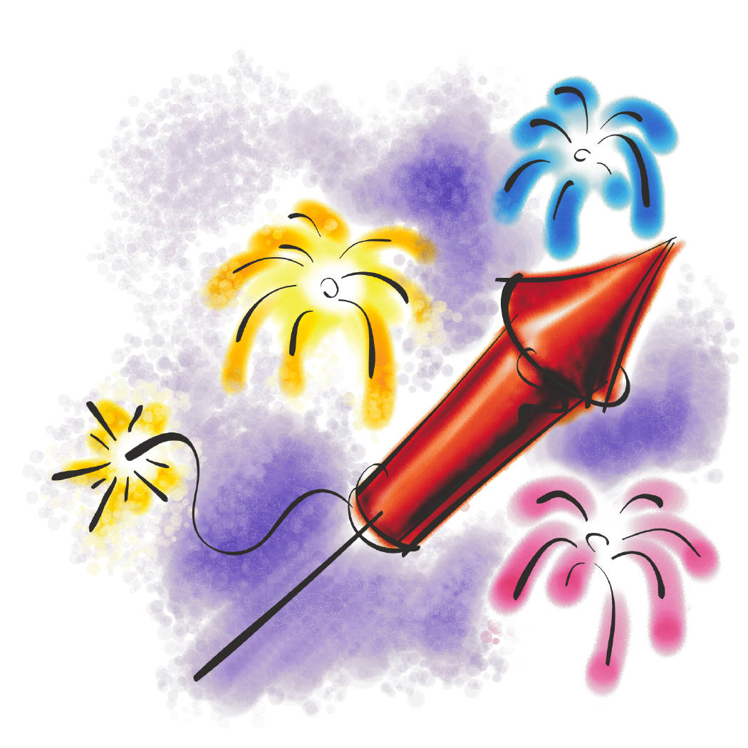
Поздравляем!
Вы ответили правильно!
Можете приступить к дальнейшему изучению темы: «Устройство тормозной системы ВАЗ 2110»

Slide 7
Увы!
Вы ответили не правильно!
Необходимо вернуться к предыдущему разделу и изучи её ещё раз.

Slide 8
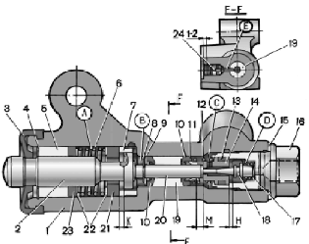
Регулятор давления
Регулятор давления регулирует давление в гидравлическом приводе тормозных механизмов задних колес в зависимости от нагрузки на заднюю ось автомобиля. Он включен в оба контура тормозной системы и через него тормозная жидкость поступает к обоим задним тормозным механизмам.
Регулятор давления 1 (рис. 1) крепится к кронштейну 9 двумя болтами 2 и 16.
При этом передний болт 2 одновременно крепит вильчатый кронштейн 3 рычага 5 привода регулятора давления.
На пальце этого кронштейна шарнирно штифтом 4 крепится двухплечий рычаг 5.
Его верхнее плечо связано с упругим рычагом 10, другой конец которого через серьгу 11 шарнирно соединяется с кронштейном рычага задней подвески.
Рис. 1. Регулятор давления: 1 — корпус регулятора давления; 2 — поршень; 3 — защитный колпачок; 4, 8 — стопорные кольца; 5 — втулка поршня; 6 — пружина поршня; 7 — втулка корпуса; 9, 22 — опорные шайбы; 10 — уплотнительные кольца толкателя; 11 — опорная тарелка; 12 — пружина втулки толкателя; 13 — кольцо уплотнительное седла клапана; 14 — седло клапана; 15 — уплотнительная прокладка; 16 — пробка; 17 — пружина клапана; 18 — клапан; 19 — втулка толкателя; 20 — толкатель; 21 — уплотнитель головки поршня; 23 — уплотнитель штока поршня; 24 — заглушка; A, D — камеры, соединенные с главным цилиндром; В, С — камеры, соединенные с колесными цилиндрами задних тормозов; К, М, Н — зазоры
Кронштейн 3 вместе с рычагом 5 за счет овальных отверстий под болт крепления, можно перемещать относительно регулятора давления.
Этим самым регулируется усилие, с которым рычаг 5 действует на поршень регулятора.
В регуляторе имеется четыре камеры: А и D (рис. 1) соединяются с главным цилиндром, В — с левым, а С — с правым колесными цилиндрами задних тормозов.

Slide 9
Задание
Ответьте на вопросы:
Сколькими болтами крепится регулятор давления к кронштейну?
Какой блок крепится на пальце вильчатого кронштейна?
Сколько камер имеется в регуляторе давления?
С каким блоком соединяется камеры А и D?
С каким блоком соединяется камера С?
Выберите правильный вариант ответа
1. 4, 2. двухплечий рычаг, 3. 3, 4. главный цилиндр, 5. правый колёсный цилиндр задних тормозов
1. 6, 2. седло клапана, 3. 4, 4. главный цилиндр, 5. левый колёсный цилиндр задних тормозов
1. 2, 2. двухплечий рычаг, 3. 4, 4. главный цилиндр, 5. правый колёсный цилиндр задних тормозов

Slide 10
Поздравляем!
Вы ответили правильно!
Можете приступить к дальнейшему изучению темы: «Устройство тормозной системы ВАЗ 2110»

Slide 11
Увы!
Вы ответили не правильно!
Необходимо вернуться к предыдущей теме и изучить её ещё раз.

Slide 12
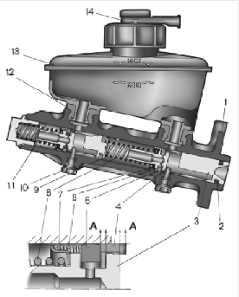
Главный цилиндр
Главный цилиндр с последовательным расположением поршней (рис. 1). На корпусе главного цилиндра крепится бачок 13, в заливной горловине которого установлен датчик 14 аварийного уровня тормозной жидкости. Уплотнительные кольца 5 высокого давления и кольца заднего колесного цилиндра взаимозаменяемы.
Рис. 1. Главный цилиндр с бачком: 1 — корпус главного цилиндра; 2 — уплотнительное кольцо низкого давления; 3 — поршень привода контура "левый передний-правый задний тормоза"; 4 — распорное кольцо; 5 — уплотнительное кольцо высокого давления; 6 — прижимная пружина уплотнительного кольца; 7 — тарелка пружины; 8 — возвратная пружина поршня; 9 — шайба; 10 — стопорный винт; 11 — поршень привода контура "правый передний-левый задний тормоза"; 12 — соединительная втулка; 13 — бачок; 14 — датчик аварийного уровня тормозной жидкости; А — зазор

Slide 13
Задание
Заполните пропуски, соответствующие названию составных частей отмеченные на рисунке соответствующими цифрами
____________________
____________________
7. ___________________
____________________
____________________
____________________
Выберите правильный вариант ответа
1. Главный корпус, 3. поршень привода контура «правый передний- левый задний тормоза», 7. прижимистая пружина уплотнительного колеса, 12. соединительная втулка, 13. бачок, 14. датчик аварийного уровня тормозной жидкости
1. Главный корпус, 3. поршень привода контура «левый передний- правый задний тормоза», 7. тарелка пружины, 12. распорное колесо, 13. бачок, 14. датчик уплотнительное колесо высокого давления
1. Главный корпус, 3. поршень привода контура «левый передний- правый задний тормоза», 7. тарелка пружины, 12. соединительная втулка, 13. бачок, 14. датчик аварийного уровня тормозной жидкости

Slide 14
Поздравляем!
Вы ответили правильно!
Можете приступить к дальнейшему изучению темы: «Устройство тормозной системы ВАЗ 2110»

Slide 15
Увы!
Вы ответили не правильно!
Необходимо вернуться к предыдущей теме и изучить её ещё раз.

Slide 16
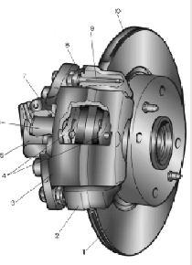
Тормозной механизм переднего колеса
Тормозной механизм переднего колеса дисковый, с автоматической регулировкой зазора между колодками и диском, с плавающей скобой и сигнализатором износа тормозных колодок. Скоба образуется суппортом 3 (рис. 1) и колесным цилиндром 5, которые стянуты болтами. Подвижная скоба крепится болтами к пальцам 10, которые установлены в отверстиях направляющей 2 колодок. В эти отверстия закладывается смазка, между пальцами и направляющей колодок установлены резиновые чехлы 9. К пазам направляющей поджаты пружинами тормозные колодки 4, из которых внутренняя имеет сигнализатор 7 износа накладок.
В полости цилиндра 5 установлен поршень 6 с уплотнительным кольцом 8. За счет упругости этого кольца поддерживается оптимальный зазор между колодками и диском.
6
Рис. 1. Тормозной механизм переднего колеса: 1 — тормозной диск; 2 — направляющая колодок; 3 — суппорт; 4 — тормозные колодки; 5 — цилиндр; 6 — поршень; 7 — сигнализатор износа колодок; 8 — уплотнительное кольцо; 9 — защитный чехол направляющего пальца; 10 — направляющий палец; 11 — защитный кожух

Slide 17
Задание
Установите соответствие: подобрать каждому названию соответствующие цифры
суппорт;
направляющая колодок;
тормозные колодки;
уплотнительное кольцо;
цилиндр;
защитный кожух
сигнализатор износа колодок;
поршень;
защитный чехол направляющего пальца;
тормозной диск;
6
Выбери правильный ответ
3, 2, 4, 8, 5, 11, 7, 6, 9, 1
6, 2, 4, 8, 5, 1, 7, 3, 9, 11
3, 8, 4, 2, 5, 6, 7, 11, 9, 1

Slide 18
Поздравляем!
Вы ответили правильно!
Можете приступить к дальнейшему изучению темы: «Устройство тормозной системы ВАЗ 2110»

Slide 19
Увы!
Вы ответили не правильно!
Необходимо вернуться к предыдущей теме и изучить её ещё раз.

Slide 20
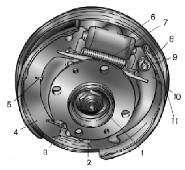
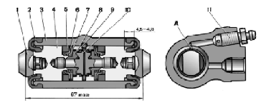
Тормозной механизм заднего колеса
Тормозной механизм заднего колеса (рис. 1) барабанный, с автоматическим регулированием зазора между колодками и барабаном. Устройство автоматического регулирования зазора расположено в колесном цилиндре. Его основным элементом является разрезное упорное кольцо 9 (рис. 2), установленное на поршне 4 между буртиком упорного винта 10 и двумя сухарями 8 с зазором 1,25—1,65 мм.
Упорные кольца 9 вставлены в цилиндр с натягом, обеспечивающим усилие сдвига кольца по зеркалу цилиндра не менее 343 Н (35 кгс), что превышает усилие на поршне от стяжных пружин 3 и 7 (см. рис. 1) тормозных колодок.
Когда из-за износа накладок зазор 1,25—1,65 мм полностью выбирается, буртик на упорном винте 10 (см. рис. 2) прижимается к буртику кольца 9, вследствие чего упорное кольцо сдвигается вслед за поршнем на величину износа. С прекращением торможения, поршни усилием стяжных пружин сдвигаются до упора сухарей в буртик упорного кольца. Таким образом автоматически поддерживается оптимальный зазор между колодками и барабаном.
Рис. 1. Тормозной механизм заднего колеса: 1 — гайка крепления ступицы; 2 — ступица колеса; 3 — нижняя стяжная пружина колодок; 4 — тормозная колодка; 5 — направляющая пружина; 6 — колесный цилиндр; 7 — верхняя стяжная пружина; 8 — разжимная планка; 9 — палец рычага привода стояночного тормоза; 10 — рычаг привода стояночного тормоза; 11 — щит тормозного механизма
Рис. 2. Колесный цилиндр: 1 — упор колодки; 2 — защитный колпачок; 3 — корпус цилиндра; 4 — поршень; 5 — уплотнитель; 6 — опорная тарелка; 7 — пружина; 8 — сухари; 9 — упорное кольцо; 10 — упорный винт; 11 — штуцер; А — прорезь на упорном кольце

Slide 21
Задание
Установите соответствие: подобрать каждой цифре соответствующее название
верхняя стяжная пружина;
гайка крепления ступицы;
палец рычага привода стояночного тормоза;
ступица колеса;
направляющая пружина;
колесный цилиндр;
разжимная планка;
рычаг привода стояночного тормоза;
нижняя стяжная пружина колодок;
щит тормозного механизма
тормозная колодка;
Выберите правильный ответ:
1. b, 2. d, 3. i, 4. k, 5. e, 6. f, 7. a, 8. g, 9. c, 10. h, 11. j
1. a, 2. d, 3. i, 4. h, 5. e, 6. f, 7. b, 8. g, 9. c, 10. k, 11. j
1. b, 2. c, 3. i, 4. k, 5. f, 6. e, 7. a, 8. g, 9. d, 10. h, 11. j

Slide 22
Поздравляем!
Вы ответили правильно!
Можете приступить к дальнейшему изучению темы: «Устройство тормозной системы ВАЗ 2110»

Slide 23
Увы!
Вы ответили не правильно!
Необходимо вернуться к предыдущей теме и изучить её ещё раз.

Slide 24
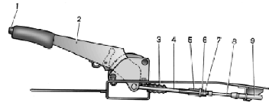
Стояночная тормозная система
Стояночная тормозная система с механическим приводом, действует на тормозные механизмы задних колес. Привод стояночного тормоза состоит из рычага 2 (рис. 1), регулировочной тяги 4, уравнителя 5, троса 8, рычага 10 ручного привода колодок и разжимной планки 8.
Рис. 1. Привод стояночной тормозной системы: 1 — кнопка фиксации рычага; 2 — рычаг привода стояночного тормоза; 3 — защитный чехол; 4 — тяга; 5 — уравнитель троса; 6 — регулировочная гайка; 7 — контргайка; 8 — трос; 9 — оболочка троса

Slide 25
Задание
Ответьте на вопрос
Из каких блоков состоит привод стояночного тормоза?
Выберите правильный вариант ответа
рычаг, регулировочная тяга, уравнитель, зажимное кольцо, рычаг ручного привода колодок, суппорт
рычаг, регулировочная тяга, уравнитель, трос, рычаг ручного привода колодок, разжимная планка
рычаг, уплотнитель штока поршня, соединительная втулка, рычаг ручного привода колодок, разжимная планка

Slide 26
Поздравляем!
Вы ответили правильно!
Можете приступить к дальнейшему изучению темы: «Устройство тормозной системы ВАЗ 2110»

Slide 27
Увы!
Вы ответили не правильно!
Необходимо вернуться к предыдущей теме и изучить её ещё раз.

Slide 28
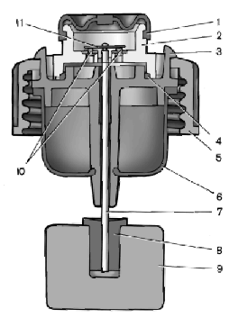
Датчик аварийного уровня тормозной жидкости
Корпус 2 (рис. 1) датчика с уплотнителем 4 и основание 3 с отражателем 6 поджимаются зажимным кольцом 5 к торцу горловины бачка.
Через отверстие основания проходит толкатель 7, соединенный с поплавком 9 при помощи втулки 8. На толкателе расположен подвижный контакт 11, а на корпусе датчика — неподвижные контакты 10. Полость контактов герметизируется защитным колпачком 1.
При понижении уровня тормозной жидкости в бачке до предельно допустимого подвижный контакт опускается на неподвижные контакты и замыкает цепь лампы аварийной сигнализации на щитке приборов.
Рис.1. Датчик аварийного уровня тормозной жидкости:
1 — защитный колпачок; 2 — корпус датчика; 3 — основание датчика; 4 — уплотнительное кольцо; 5 — зажимное кольцо; 6 — отражатель; 7 — толкатель; 8 — втулка; 9 — поплавок; 10 — неподвижные контакты; 11 — подвижный контакт

Slide 29
Задание
Заполните пропуски
_______ с _________ и _________ с __________ поджимаются _____________ к торцу горловины бачка.
Через отверстие основания проходит ___________, соединенный с ____________ при помощи ___________. На толкателе расположен _____________, а на корпусе датчика — _____________. Полость контактов герметизируется _____________.
Названия блоков:
подвижный контакт; защитный колпачок; втулка; толкатель; основание; уплотнитель; зажимное кольцо; отражатель; поплавок; неподвижные контакты; корпус датчика
Выберите правильный вариант ответа
корпус датчика, уплотнитель, основание, отражатель, зажимное кольцо, толкатель, поплавок, втулка, подвижный контакт, неподвижный контакт
основание, корпус датчика, отражатель, уплотнитель, зажимное кольцо, толкатель, поплавок, втулка, неподвижный контакт, подвижный контакт
корпус датчика, уплотнитель, основание, зажимное кольцо, отражатель, поплавок, толкатель, подвижный контакт, втулка, неподвижный контакт

Slide 30
Поздравляем!
Вы ответили правильно!
Можете приступить к итоговому заданию по теме: «Устройство тормозной системы ВАЗ 2110»

Slide 31
Увы!
Вы ответили не правильно!
Необходимо вернуться к предыдущей теме и изучить её ещё раз.

Slide 32

Итоговое задание
Установите соответствие: подобрать каждому изображению блока соответствующее название
6
1
2
3
4
5
6
7
а. тормозной механизм переднего колеса, б. привод стояночного тормоза, в. вакуумный усилитель, г. главный цилиндр, д. датчик аварийного уровня тормозной жидкости, е. тормозной механизм заднего колеса, ж. регулятор давления
Выберите правильный вариант ответа
1. б, 2. ж, 3. г, 4. е, 5. а, 6. д, 7. в
1. в, 2. ж, 3. г, 4. а, 5. е, 6. д, 7. б
1. в, 2. б, 3. д, 4. а, 5. е, 6. г, 7. ж

Slide 33
Поздравляем!
Вы ответили правильно!
Вы закончили изучать тему!!!

Slide 34
Увы!
Вы ответили не правильно!
Необходимо вернуться к началу темы и изучить её ещё раз.

